Slide 1



Chương 4
Tư Tưởng Hồ Chí Minh Về Đảng Cộng Sản Việt Nam
Và Nhà Nước Của Nhân Dân, Do Nhân Dân, Vì Nhân Dân (tiếp)
Mục tiêu
Chương 4 sẽ kiến thức cơ bản tư tưởng Hồ Chí Minh về Đảng Cộng sản Việt Nam và về Nhà nước Việt Nam Dân chủ Cộng hoà – Nhà nước của dân, do dân, vì dân.
Cấu trúc
.1. Tư tưởng Hồ Chí Minh về Đảng Cộng sản Việt Nam
4.2. Tư tưởng Hồ Chí Minh về nhà nước của nhân dân, do nhân dân và vì nhân dân
4.3. Vận dụng tư tưởng Hồ Chí Minh vào công tác xây dựng Đảng và xây dựng nhà nước

Slide 2


4.2. Tư tưởng Hồ Chí Minh về nhà nước của nhân dân, do nhân dân và vì nhân dân
4.2.1. Nhà nước dân chủ

Slide 3

a, Bản chất giai cấp của nhà nước
Theo quan điểm của Hồ Chí Minh, đó là một nhà nước mang bản chất giai cấp công nhân.
Bản chất giai cấp công nhân của Nhà nước ở Việt Nam thể hiện trên mấy phương diện sau:

Slide 4
Biểu hiện bản chất giai cấp của nhà nước:
Thứ nhất, do Đảng Cộng sản lãnh đạo.
Đây là nguyên tắc được hiến định.
● Đảng lãnh đạo bằng đường lối quan điểm, chủ trương để nhà nước thể chế hoá thành pháp luật, chính sách, kế hoạch.
● Đảng lãnh đạo nhà nước bằng hoạt động của các tổ chức Đảng và đảng viên của mình trong bộ máy, cơ quan nhà nước
● Đảng lãnh đạo nhà nước bằng công tác kiểm tra

Slide 5
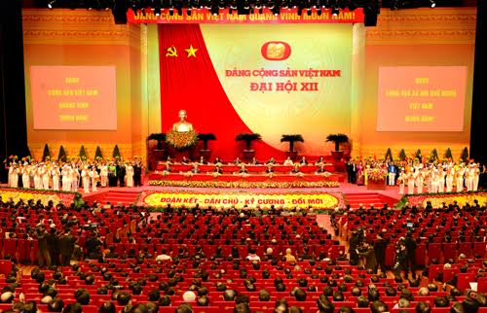
Biểu hiện bản chất giai cấp của nhà nước:
Thứ hai, bản chất giai cấp công nhân của nhà nước ta thể hiện ở nguyên tắc tổ chức và hoạt động cơ bản của nó là nguyên tắc tập trung dân chủ
● Tất cả các cơ quan lãnh đạo và bí thư các cấp được bầu bởi các đảng viên
● Các đại biểu cấp dưới sẽ quyết định trong việc bầu chọn lãnh đạo cấp trên
Notes:
Nhân dân là ông chủ nắm chính quyền. Nhân dân bầu ra đại biểu thay mặt mình thi hành chính quyền ấy. Thế là dân chủ. Các cơ quan chính quyền là thống nhất, tập trung. Từ Hội đồng nhân dân và Ủy ban kháng chiến hành chính xã đến Quốc hội và Chính phủ Trung ương, số ít phải phục tùng số nhiều, cấp dưới phải phục tùng cấp trên, địa phương phải phục tùng trung ương, thế là vừa dân chủ, vừa tập trung
chủ nghĩa toàn trị
đây chính là nguyên nhân làm cho xã hội do các Đảng Cộng sản nắm quyền trở thành một "xã hội đóng" đối lập với "xã hội mở" (xã hội cho phép người dân bày tỏ sự bất đồng chính kiến)
https://upload.wikimedia.org/wikipedia/commons/0/06/S%C6%A1_%C4%91%E1%BB%93_t%E1%BB%95_ch%E1%BB%A9c_h%E1%BB%87_th%E1%BB%91ng_ch%C3%ADnh_tr%E1%BB%8B_Vi%E1%BB%87t_Nam_2019.jpg

Slide 6
Biểu hiện bản chất giai cấp của nhà nước:
Thứ hai, bản chất giai cấp công nhân của nhà nước ta thể hiện ở nguyên tắc tổ chức và hoạt động cơ bản của nó là nguyên tắc tập trung dân chủ
● Tất cả các cơ quan lãnh đạo và bí thư các cấp được bầu bởi các đảng viên
● Các đại biểu cấp dưới sẽ quyết định trong việc bầu chọn lãnh đạo cấp trên
Notes:
Nhân dân là ông chủ nắm chính quyền. Nhân dân bầu ra đại biểu thay mặt mình thi hành chính quyền ấy. Thế là dân chủ. Các cơ quan chính quyền là thống nhất, tập trung. Từ Hội đồng nhân dân và Ủy ban kháng chiến hành chính xã đến Quốc hội và Chính phủ Trung ương, số ít phải phục tùng số nhiều, cấp dưới phải phục tùng cấp trên, địa phương phải phục tùng trung ương, thế là vừa dân chủ, vừa tập trung
chủ nghĩa toàn trị
đây chính là nguyên nhân làm cho xã hội do các Đảng Cộng sản nắm quyền trở thành một "xã hội đóng" đối lập với "xã hội mở" (xã hội cho phép người dân bày tỏ sự bất đồng chính kiến)
https://upload.wikimedia.org/wikipedia/commons/0/06/S%C6%A1_%C4%91%E1%BB%93_t%E1%BB%95_ch%E1%BB%A9c_h%E1%BB%87_th%E1%BB%91ng_ch%C3%ADnh_tr%E1%BB%8B_Vi%E1%BB%87t_Nam_2019.jpg

Slide 7
Biểu hiện bản chất giai cấp của nhà nước:
Thứ ba, bản chất giai cấp của nhà nước ta thể hiện ở tính định hướng xã hội chủ nghĩa của sự phát triển đất nước
● Định hướng xã hội chủ nghĩa trên phương diện kinh tế
● Định hướng xã hội chủ nghĩa trên phương diện chính trị
● Định hướng xã hội chủ nghĩa trên phương diện văn hóa – xã hội
Notes:
Nhân dân là ông chủ nắm chính quyền. Nhân dân bầu ra đại biểu thay mặt mình thi hành chính quyền ấy. Thế là dân chủ. Các cơ quan chính quyền là thống nhất, tập trung. Từ Hội đồng nhân dân và Ủy ban kháng chiến hành chính xã đến Quốc hội và Chính phủ Trung ương, số ít phải phục tùng số nhiều, cấp dưới phải phục tùng cấp trên, địa phương phải phục tùng trung ương, thế là vừa dân chủ, vừa tập trung
chủ nghĩa toàn trị
đây chính là nguyên nhân làm cho xã hội do các Đảng Cộng sản nắm quyền trở thành một "xã hội đóng" đối lập với "xã hội mở" (xã hội cho phép người dân bày tỏ sự bất đồng chính kiến)
https://upload.wikimedia.org/wikipedia/commons/0/06/S%C6%A1_%C4%91%E1%BB%93_t%E1%BB%95_ch%E1%BB%A9c_h%E1%BB%87_th%E1%BB%91ng_ch%C3%ADnh_tr%E1%BB%8B_Vi%E1%BB%87t_Nam_2019.jpg

Slide 8

Sự thống nhất giữa bản chất giai cấp công nhân với tính
Nhân dân và tính dân tộc của nhà nước
Nhà nước Việt Nam ra đời là kết quả của cuộc đấu tranh lâu dài và gian khổ của nhiều thế hệ người Việt Nam, do vây, không phải của riêng giai cấp, tầng lớp nào, mà là thuộc về nhân dân.
Nhà nước Việt Nam bảo vệ lợi ích của nhân dân, lấy lợi ích nhân dân làm cơ bản. Quyền lợi cơ bản của giai cấp công nhân thống nhất với lợi ích của nhân dân lao động và của toàn dân tộc.
Nhà nước mới ở Việt Nam đã đảm đương nhiệm vụ mà toàn thể dân tộc giao phó.

Slide 9
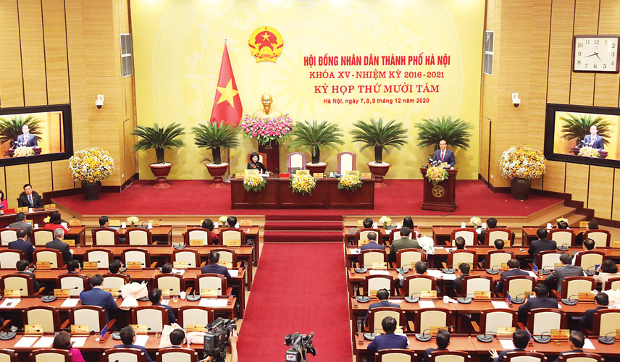
b. Nhà nước của nhân dân
Nội hàm nhà nước của nhân dân
● Quyền lực nhà nước là “thừa ủy quyền” của nhân dân.
● Nhân dân có quyền kiểm soát, phê hình nhà nước, có quyền bãi miễn những đại biểu mà họ đã lựa chọn, bầu ra và có quyền giải tán những thiết chế quyền lực mà họ đã lập nên.
● Luật pháp dân chủ và là công cụ quyền lực của nhân dân.
Notes:
Đây thuộc về chế độ dân chủ đại diện bên cạnh chế độ dân chủ trực tiếp. Quyền dân chủ và đồng thời cũng là quyền kiểm soát của nhân dân thể hiện ở chỗ nhân dân có quyền bãi miễn những đại biểu quốc hội và đại biểu Hội đồng nhân dân nào nếu thấy những đại biểu đó không xứng đáng với sự tín nhiệm của dân.

Slide 10
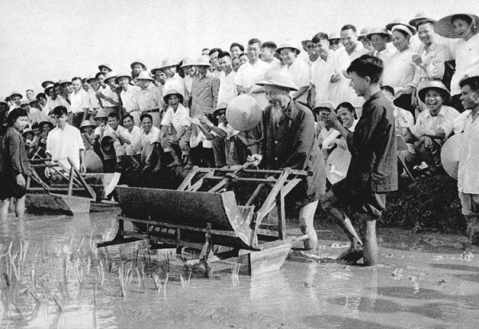
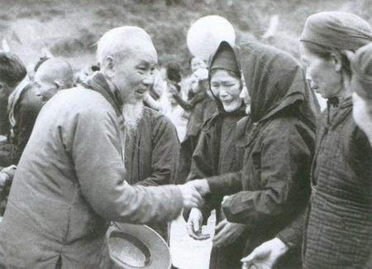
c, Nhà nước do nhân dân
Nội hàm nhà nước do dân:
Nhà nước do nhân dân lập nên; Nhà nước do nhân dân làm chủ và dân là chủ.
Nếu “dân là chủ” xác định vị thế của nhân dân đối với quyền lực nhà nước, thì “dân làm chủ” nhẫn mạnh quyền lợi và nghĩa vụ của nhân dân với tư cách là người chủ.

Slide 11
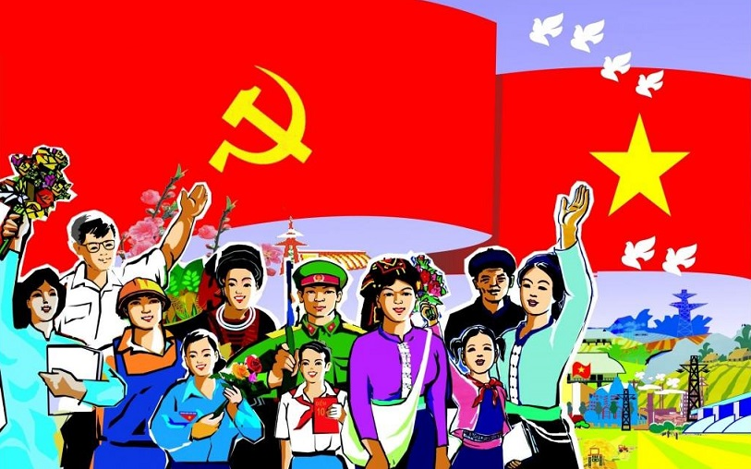
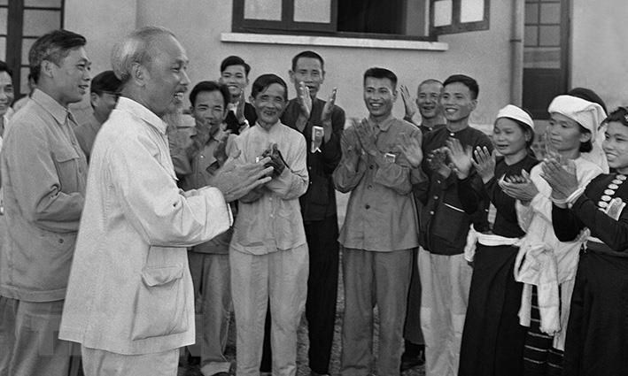
d, Nhà nước vì nhân dân
● Lấy lợi ích chính đáng của nhân dân là mục tiêu
● Đó là 1 nhà nước hoàn toàn trong sạch, không có bất kì một đặc quyền đặc lợi nào .
Tinh Thần “Lấy Dân Làm Gốc”
● Mọi đường lối chính sách chỉ nhằm mang lại quyền lợi cho nhân dân
● Trên tinh thần đó bác luôn tâm niệm : Phải làm cho dân có ăn, phải làm cho dân có mặc , phải làm cho dân có chỗ ở , và phải làm cho dân được học hành.

Slide 12
4.2. Tư tưởng Hồ Chí Minh về nhà nước của nhândân, do nhân dân và vì nhân dân
4.2.2. Nhà nước pháp quyền

Slide 13
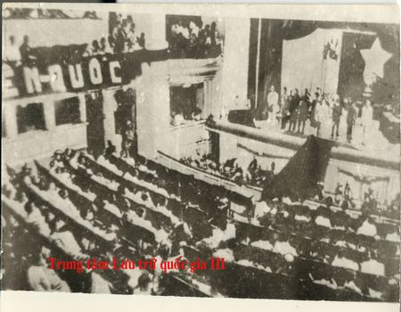
a, Nhà nước hợp hiến, hợp pháp
Những Tiền Đề Lịch Sử Của Một Nhà Nước Hợp Hiến, Hợp Pháp
● Nhà nước Việt Nam dân chủ cộng hòa ra đời ngày 02/09/1945
● Ngày 06/01/1946 Tổng tuyển cử bầu Quốc Hội – cơ quan quyền lực của nhân dân.
● Ngày 2-3- 1946, Quốc hội khoá 1 nước Việt Nam Dân chủ Cộng hoà đã họp phiên đầu tiên, lập ra các tổ chức, bộ máy và các chức vụ chính thức của Nhà nước.
Notes:
Nhà nước có hiệu lực pháp lý mạnh mẽ là nhà nước quản lý đất nước bằng pháp luật và làm cho pháp luật có hiệu lực thực tế
Nhà nước dân chủ và pháp luật luôn đi chung, đảm bảo cho chính quyền mạnh mẽ.

Slide 14



b, Nhà nước thượng tôn pháp luật
Hồ Chí Minh luôn chú trọng xây dựng hệ thống luật pháp dân chủ, hiện đại
Hồ Chí Minh cũng rất chú trọng đưa pháp luật vào trong cuộc sống, bảo đảm cho pháp luật được thi hành và có cơ chế giám sát việc thi hành pháp luật
Hồ Chí Minh luôn nêu cao tính nghiêm minh của pháp luật

Slide 15
c. Pháp quyền nhân nghĩa
Biểu hiện của pháp quyền nhân nghĩa
Trong pháp quyền nhân nghĩa, pháp luật có tính nhân văn, khuyến thiện.
Tính nhân văn của hệ thống luật pháp thể hiện ở việc ghi nhận đầy đủ và bảo vệ quyền con người; tính nghiêm minh nhưng khách quan và công bằng, tuyệt đối chống đối xử với con người một cách dã man.
Tính khuyến thiện, bảo vệ cái đúng, cái tốt, lấy mục đích giáo dục, cảm hóa, thức tỉnh con người làm căn bản.

Slide 16

TÀI LIỆU THAM KHẢO
1. Đảng Cộng sản Việt Nam: Văn kiện Đại hội đại biểu toàn quốc lần thứ XII, Nxb. Chính trị quốc gia, Hà Nội, 2016.
2. Đại tướng Võ Nguyên Giáp (Chủ biên): Tư tưởng Hồ Chí Minh và con đường cách mạng Việt Nam, Nxb. Chính trị quốc gia, Hà Nội, 1997.
3. Học viện Chính trị quốc gia Hồ Chí Minh: Chủ nghĩa Mác-Lênin, tư tưởng Hồ Chí Minh, nền tảng tư tưởng của Đảng ta, Nxb. Chính trị-Hành chính, Hà Nội, 2009.
4. Nguyễn Đình Lộc: Tư tưởng Hồ Chí Minh về nhà nước của dân, do dân, vì dân, Nxb. Chính trị quốc gia, Hà Nội, 1998.
5. C.Mac - Ph.Angghen: Tuyên ngôn của Đảng Cộng sản, Nxb. Sự thật, Hà Nội, 1986.
6. Hồ Chí Minh: Toàn tập, Nxb. Chính trị quốc gia, Hà Nội, 201l, t.5.
7. Hồ Chí Minh: Toàn tập, Nxb. Chính trị quốc gia, Hà Nội, 2011, t.15.
8. Song Thành: Hồ Chí Minh nhà tư tưởng lỗi lạc, Nxb. Lý luận chính trị, Hà Nội, 2005.
9. Mạch Quang Thắng: Hồ Chí Minh – Con người của sự sống, Nxb. Chính trị quốc gia, Hà Nội, 2010

Slide 17
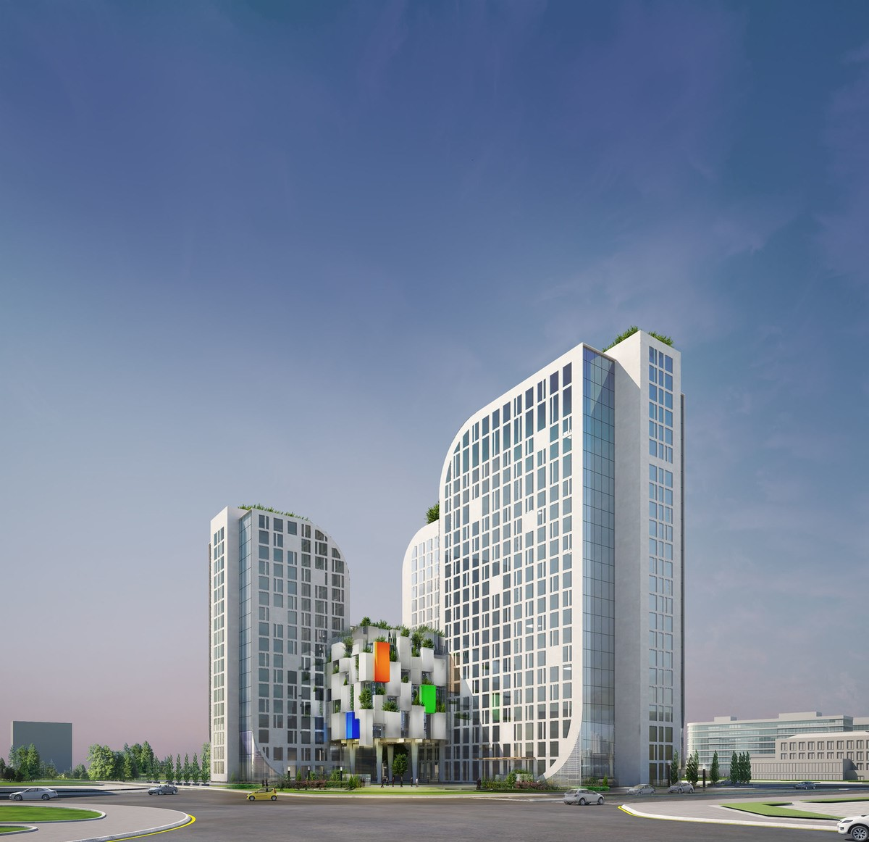



Cảm ơn!

